Slide 1

CHÀO MỪNG CÁC EM
ĐẾN VỚI TIẾT HỌC ONLINE
MÔN ĐẠO ĐỨC LỚP 5

Slide 2

KHỞI ĐỘNG

Slide 3

Theo em, những hành động và việc làm nào sau đây thể hiện tình cảm kính già, yêu trẻ?
a. Chào hỏi xưng hô lễ phép với người già.
b. Dùng hai tay khi đưa vật gì đó cho người già.
c. Đọc truyện cho em nhỏ nghe.
d. Quát nạt em bé.

Slide 4
KHÁM PHÁ

Slide 5
ĐẠO ĐỨC 5
Tôn trọng phụ nữ
(Tiết 1)

Slide 6

YÊU CẦU CẦN ĐẠT
- Học sinh biết cần phải tôn trọng phụ nữ, và vì sao cần tôn trọng phụ nữ.
- Biết cư xử tốt, có thái độ thân thiện, tôn trọng phụ nữ.
- Học sinh thực hiện các hành vi quan tâm , chăm sóc, giúp đỡ phụ nữ trong cuộc sống hang ngày.

Slide 7
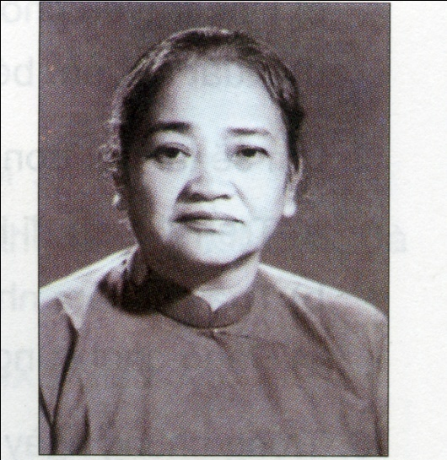
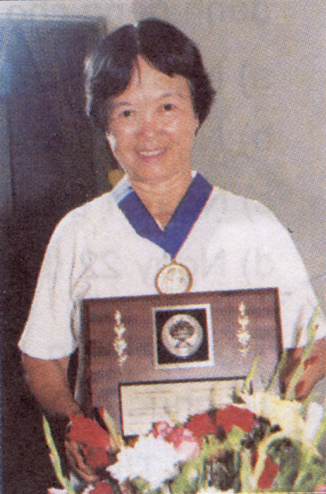
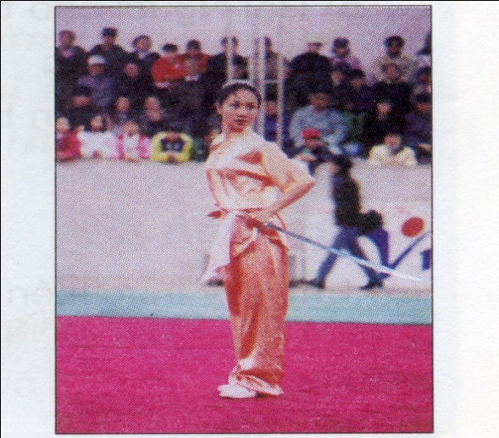
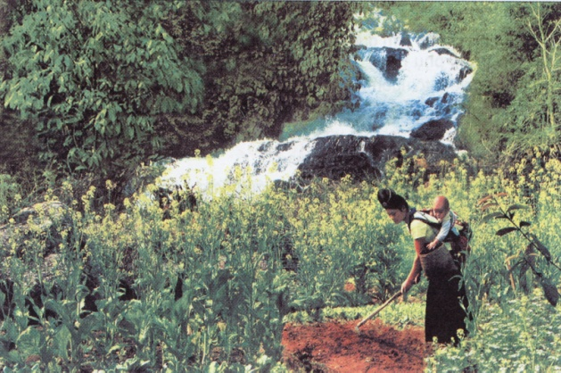
Đọc thông tin trong SGK.

Slide 8
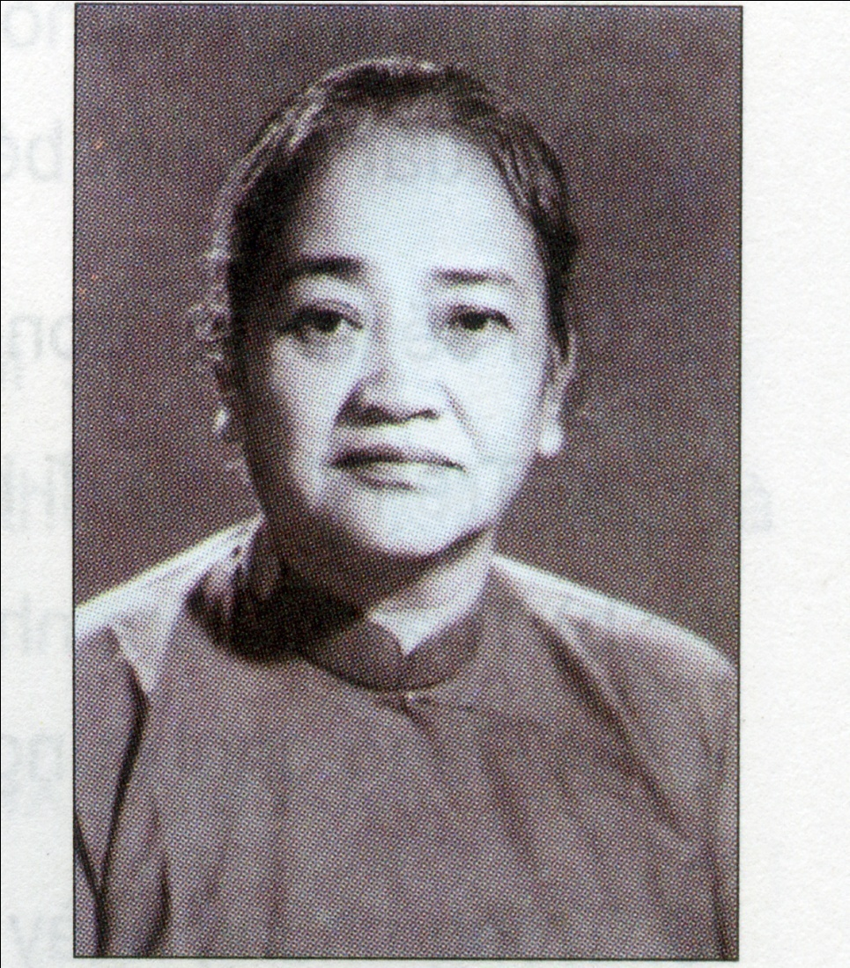
* Bà Nguyễn Thị Định (1920- 1992)
* Bà đã từng giữ chức vụ:
Phó tổng tư lệnh Lực lượng vũ trang giải phóng miền Nam.
Phó Chủ tịch Hội đồng Nhà nước nước cộng hoà xã hội chủ nghĩa Việt Nam.
Chủ tịch Hội Liên hiệp Phụ nữ Việt Nam
* Bà đã được Đảng và Nhà nước trao tặng danh hiệu cao quý: Anh hùng Lực lượng vũ trang nhân dân.

Slide 9
* Phó giáo sư, Tiến sĩ Nguyễn Thị Trâm.
* Bà từng giữ chức vụ: Phó Viện trưởng Viện Sinh học nông nghiệp Việt Nam.
* Bà đã được trao tặng giải thưởng Kô - va – lép - skai - a.

Slide 10

* Nguyễn Thuý Hiền, cô gái vàng của thể thao Việt Nam.
* Chị đã mang về cho Tổ quốc 13 huy chương vàng các giải whu – su thế giới.

Slide 11

* Người mẹ vừa địu em bé
(trông con) vừa tham gia lao
động sản xuất.
Mẹ địu con làm nương.

Slide 12
Bà Nguyễn Thị Định
PGS, TS Nguyễn Thị Trâm
Chị Nguyễn Thị Thuý Hiền
Mẹ địu con làm nương

Slide 13
Thảo luận nhóm đôi
Em hãy kể các công việc của người phụ nữ trong gia đình mà em biết.
2. Em hãy kể các công việc của người phụ nữ trong xã hội mà em biết.

Slide 14
1. Những công việc của người phụ nữ trong gia đình:
1. Trong gia đình người phụ nữ làm nhiều việc như: nấu nướng, dọn dẹp, chăm sóc con,...
2. Những công việc của người phụ nữ trong xã hội :
2. Ngoài xã hội phụ nữ cũng làm nhiều việc như: giáo viên, bác sĩ, kĩ sư, công nhân,...có người giữ cương vị lãnh đạo

Slide 15
Em hãy kể tên một số người phụ nữ Việt Nam tiêu biểu trong mà em biết.

Slide 16
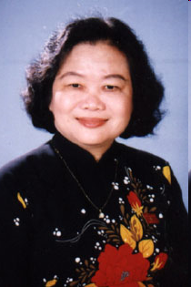
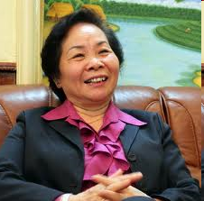
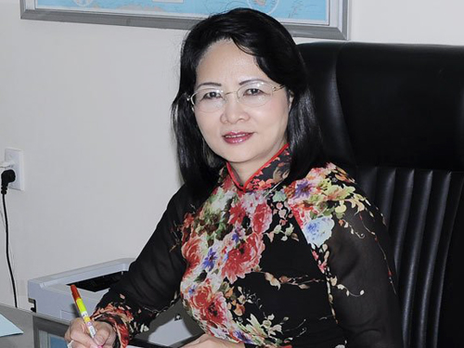
Bà Trương Mỹ Hoa
nguyên Phó Chủ Tịch nước CHXHCN Việt Nam
Bà Nguyễn Thị Doan
nguyên Phó Chủ Tịch Nước CHXHCN Việt Nam
Bà Đặng Thị Ngọc Thịnh
nguyên Phó Chủ Tịch Nước
CHXHCN Việt Nam

Slide 17
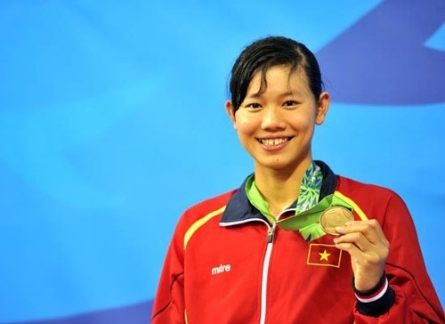
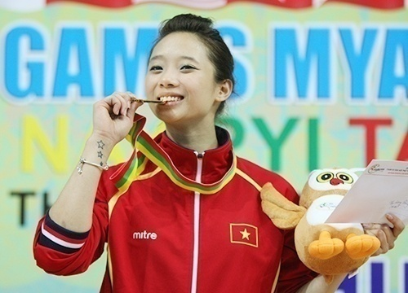
Nguyễn Thị Ánh Viên
Kình ngư số 1 của thể thao Việt Nam
Thuý Vi
Ngôi sao số 1 Wu - shu Việt Nam

Slide 18
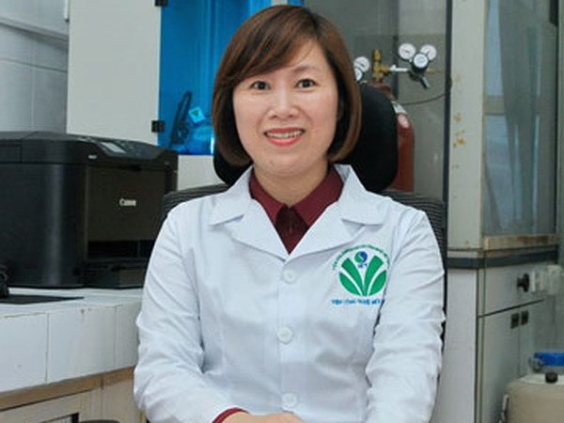
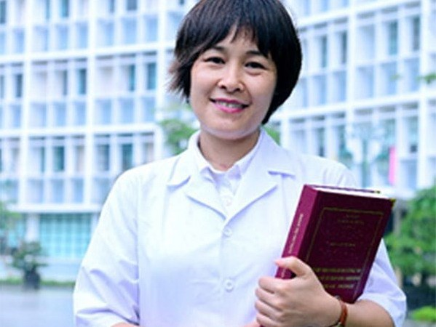
Nhà khoa học
Trần Thị Ngọc Dung
Nhà khoa học
Nguyễn Thị Hoài

Slide 19
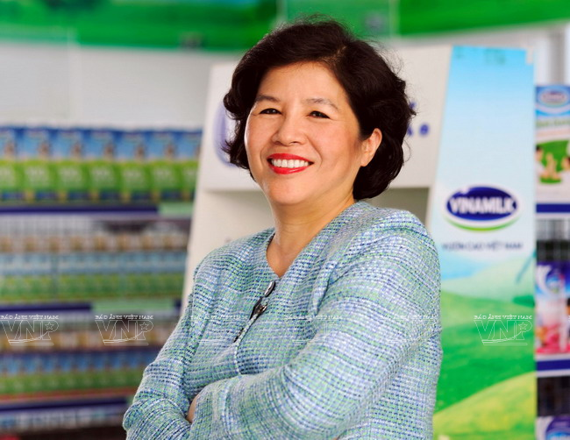
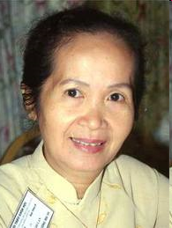
Bà Mai Kiều Liên
Giám đốc Vinamilk
Bà Phạm Chi Lan
Nhà chuyên gia kinh tế

Slide 20
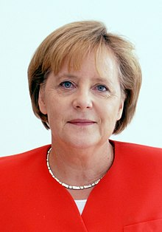
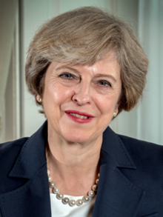
Bà Angela Merkel
Thủ tướng Đức
Bà Theresa May
Thủ tướng Vương quốc Anh (2010 – 2016)

Slide 21
Tại sao phụ nữ là những người đáng được tôn trọng ?
Ghi nhớ : Người phụ nữ có vai trò quan trọng
trong gia đình và xã hội. Họ xứng đáng được
mọi người tôn trọng.

Slide 22
Bài tập 1: Trong những việc làm dưới đây, việc làm nào của các bạn nam thể hiện sự tôn trọng phụ nữ?
A. Khi lên xe ô tô, luôn nhường các bạn nữ lên xe trước.
B. Chúc mừng các bạn nữ nhân ngày Quốc tế Phụ nữ.
C. Không thích làm chung với các bạn nữ trong công việc tập thể.
D. Không thích ngồi cạnh các bạn nữ.

Slide 23
Em tán thành hay không tán thành với những ý kiến sau?
a. Trẻ em trai và trẻ em gái có quyền được đối xử bình đẳng.
b. Con trai bao giờ cũng giỏi hơn con gái.
c. Nữ giới phải phục tùng nam giới.
d. Làm việc nhà không chỉ là trách nhiệm của mẹ và chị, em gái.
đ. Chỉ nên cho con trai đi học, còn con gái phải ở nhà lao động
giúp đỡ gia đình.

Slide 24
Dặn dò
- Qua bài học hôm nay em rút ra được điều gì?
- Về nhà các em sưu tầm tranh ảnh, các bài thơ, bài hát … ca ngợi người phụ nữ.

